Slide 1
Dotazník
Základní metodologická pravidla konstrukce dotazníku

Slide 2
TECHNIKY SBĚRU DAT
KVALITATIVNÍ VÝZKUM
nestandardizované techniky
nestandardizované pozorování
(zejména participativní)
nestandardizovaný rozhovor (hloubkový, etnometodologický, atp.)
biografické metody
textuální obsahová analýza
KVANTITATIVNÍ
VÝZKUM
standardizované techniky
Dotazník
standardizovaný rozhovor
standardizované pozorování
sekundární analýza dat
kvantitativní obsahová analýza (dokumentů, tisku apod.)

Slide 3
Výhody dotazníku
málo nákladný
rychlá příprava i zpracování
menší požadavky na počet výzkumníků
možnost získání informací od vzdálených osob
malé požadavky na zaškolení spolupracovníků
větší čas na rozmyšlení pro respondenta
poměrně přesvědčivá anonymita

Slide 4
Nevýhody dotazníku
možnost přeskočení otázky
možnost zodpovězení jiným člověkem nebo rodinným týmem
nízká návratnost

Slide 5
Vzhled dotazníku
dotazník nemá být obsažný a dlouhý (maximálně 40-50 otázek, délka vyplnění po 30 minutách snižuje ochotu dokončení)
má mít dobrou grafickou úpravu
odpudivě působí příliš velký formát – obtížně se s ním zachází, vzbuzuje představu velkého počtu informací
podobně malý formát nutí k velkému soustředění
nejvýhodnější je A4

Slide 6
Jak klást otázky
otázky mají být:
vyčerpávající
srozumitelné, ne příliš dlouhé a složité formulace
jednoznačné, konkrétní (nevhodná je formulace „v poslední době, často“)
nesmí znechutit - způsob vyplnění musí být srozumitelný i člověku s nižším vzděláním
vyhnout se otázkám sugestivním

Slide 7
Rady pro zvýšení návratnosti
úvodní oslovení má vzbudit zájem dotazovaného, má zdůraznit význam odpovědí, má apelovat na spolupráci dotazovaného, zdůraznit význam jím poskytnutých informací
dobrým dojmem působí přehledně členěná struktura dotazníku (zároveň designová střídmost)
rozdat dotazníky v prostorově koncentrované společnosti (studenti, vojáci, zaměstnanci – pozor však na past nahodilého výběru!)
poštou – ofrankovaná obálka, slušná kvalita papíru, dostatek místa na odpovědi
po určitém čase (14 dnů) poslat respondentům upomínku
odměna za vyplnění dotazníku

Slide 8
Na co si dávat pozor při formulaci otázek
Je daná otázka opravdu nezbytná?
Zjišťuje otázka opravdu to co si myslíme, že zjišťuje? (problém tzv. validity)
Je otázka srozumitelná opravdu všem?
Neptá se otázka na dvě různé věci najednou?
Není otázka sugestivní?
Je výčet kategorií pro odpověď úplný?

Slide 9
Běžné nedostatky ve formulaci otázek v dotazníku
příklady

Slide 10
1. příklad:
„Máte rád/a mléko a mléčné výrobky?“

Slide 11
2. příklad
„Jste spokojen/a s Vašim zaměstnáním?“
1. Ano
2. Ne

Slide 12
3. příklad
„Myslíte si, že stát dostatečně podporuje
absolventy vysokých škol při hledání
zaměstnání?“
Notes:
Dvouhlavňová otázka, operuje s podmínkou, na které se nemusí všichni respondenti shodnout.

Slide 13
4. příklad
„Jak byste hodnotil/a
svůj vztah k EU?“

Slide 14
5. příklad
Do kina chodíte:
1. často
2. ne tak často
3. občas
4. zřídka
5. vůbec ne
Notes:
Dvouhlavňová otázka, operuje s podmínkou, na které se nemusí všichni respondenti shodnout.

Slide 15
6. příklad
„Ve mzdách by neměly být velké rozdíly. “
1. Zcela souhlasím
2. Spíše souhlasím
3. Nevím
4. Spíše nesouhlasím
5. Zcela nesouhlasím

Slide 16
6. Příklad - řešení
„Ve mzdách by neměly být velké rozdíly. “
1. Zcela souhlasím
2. Spíše souhlasím
3. Spíše nesouhlasím
4. Zcela nesouhlasím
9. Nevím

Slide 17
7. příklad
„Uveďte prosím, jaký je váš příjem? “

Slide 18
8. příklad
„Souhlasíte nebo nesouhlasíte s názorem
prezidenta, že …?“

Slide 19
9. příklad
„Jaká výše ročního školného
je podle Vás přijatelná? “

Slide 20
10. příklad
„Zkuste stručně uvést změny,
které v posledních dvou letech zásadně
ovlivnily chod vaší organizace?“

Slide 21
11. příklad
„Jakou hodnotu má
vámi vlastněný majetek? “

Slide 22
Shrnutí: na co dávat pozor při tvorbě otázek
Ptát se na přímé zážitky
Respondent nemůže odpovědět – nemá s problémem zkušenost
Vyvarovat se hypotetických otázek
Pokaždé pokládat pouze jednu otázku
Nepokládat dvě otázky najednou
Vyhněte se otázkám, které obsahují neodůvodněné předpoklady
Pozor na skrytou nápovědu
Každý respondent má odpovídat na stejnou otázku
Všichni by měli rozumět termínům
Jednoznačné časové úseky
Otázka končí otazníkem
Upřesněte počet odpovědí

Slide 23
Proměnné a jejich dělení
podle vyjádření hodnot proměnných:
- kvantitativní proměnné (diskrétní & spojité)
- kvalitativní proměnné
podle vztahů mezi hodnotami jednotlivých proměnných:
- nominální (název variant)
- ordinální (název variant & uspořádání vertikální nebo horizontální)
- kardinální (název variant & uspořádání & vzdálenost)
▪ intervalové (např. příjem)
▪ poměrové (např. věk, počet dětí, váha, životnost výrobku atd.)
hranice mezi jednotlivými proměnnými nejsou neprůchodné, záleží na úhlu pohledu, např. volba politické strany (nominální, ordinální) nebo vzdělání (nominální, ordinální, kardinální)
proměnné vyššího řádu měření lze převést do nižšího řádu měření (tzv. ordinalizace nebo nominalizace proměnných)

Slide 24
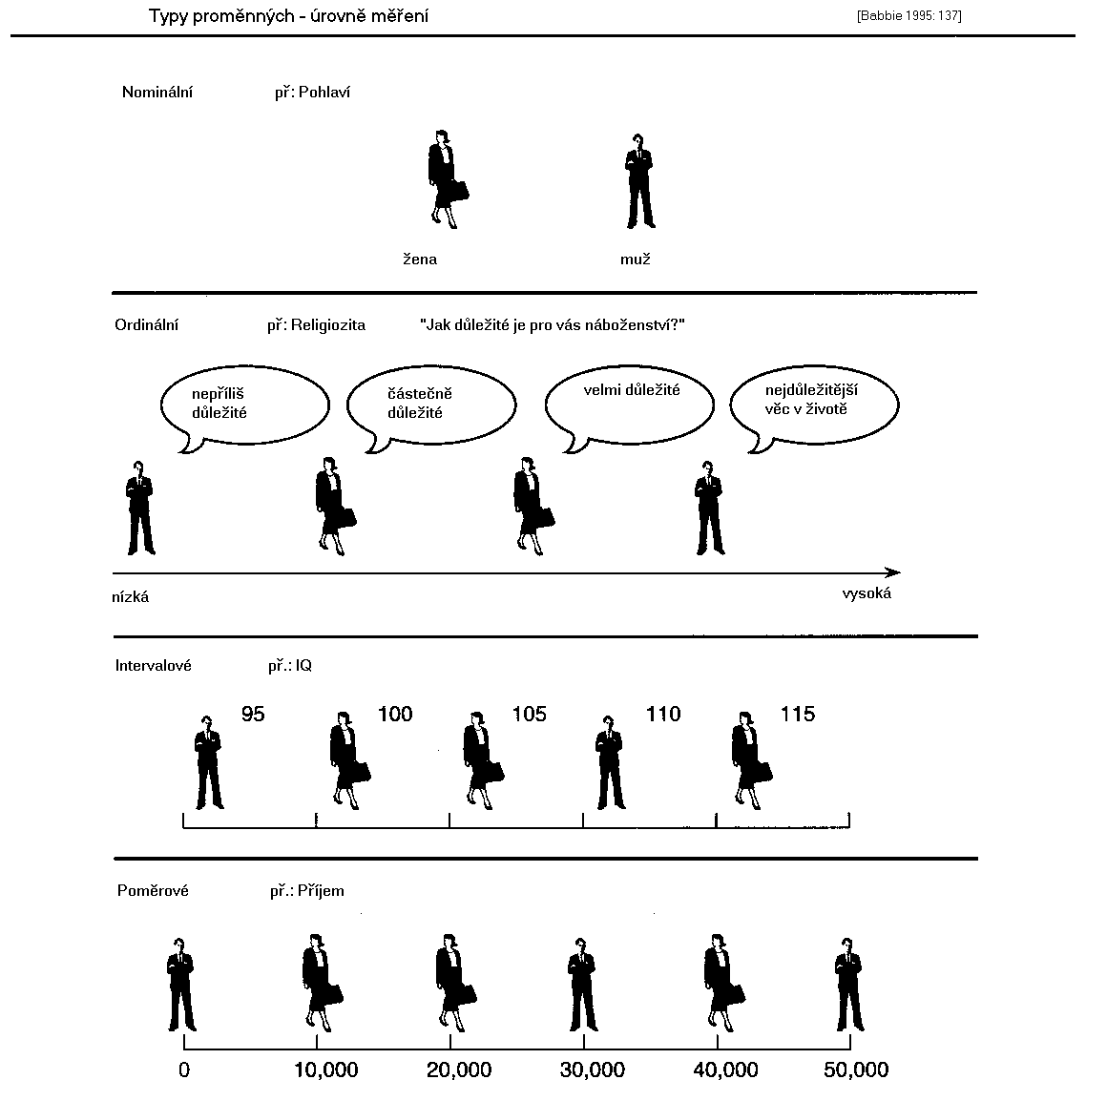

Slide 25
ZÁKLADNÍ POJMY VÝBĚROVÉHO ŠETŘENÍ
Populace/ Základní soubor = soubor jedinců/jednotek, o kterém předpokládáme, že jsou pro něj naše závěry platné.
Vzorek = skupina jedinců/jednotek, které skutečně pozorujeme.
Reprezentativnost = schopnost vzorku imitovat vlastnosti (strukturu) populace.

Slide 26
Kritéria reprezentativnosti
Musí existovat tzv. opora výběru
Adekvátní výběr vzorku
Velikost vzorku
Notes:
Dvouhlavňová otázka, operuje s podmínkou, na které se nemusí všichni respondenti shodnout.

Slide 27
Použité zdroje
Disman, Miloslav:
Jak se vyrábí sociologická znalost. Karolinum, Praha 2009 (či starší vydání).
Hendl, J.: Přehled statistických metod zpracování dat (zejména kap. 1 a 2, str. 17-83). Portál, Praha 2004.
Punch, K.F.: Základy kvantitativního šetření. Portál, Praha 2008.
Surynek, A., Komárková, R., Kašparová, E.:
Základy sociologického výzkumu. Management Press, Praha 2001.

